Slide 1
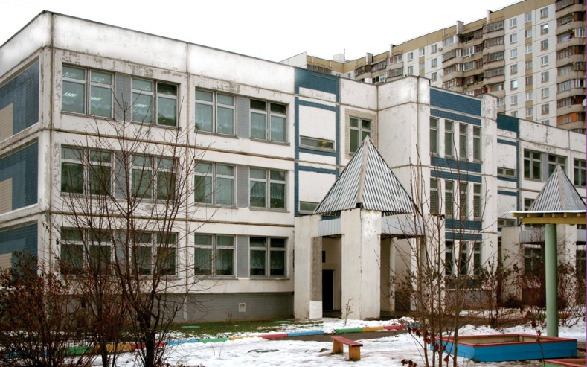
Всероссийский фестиваль педагогических идей «Открытый урок»
Государственное бюджетное образовательное учреждение города Москвы детский сад компенсирующего вида № 2308

Slide 2
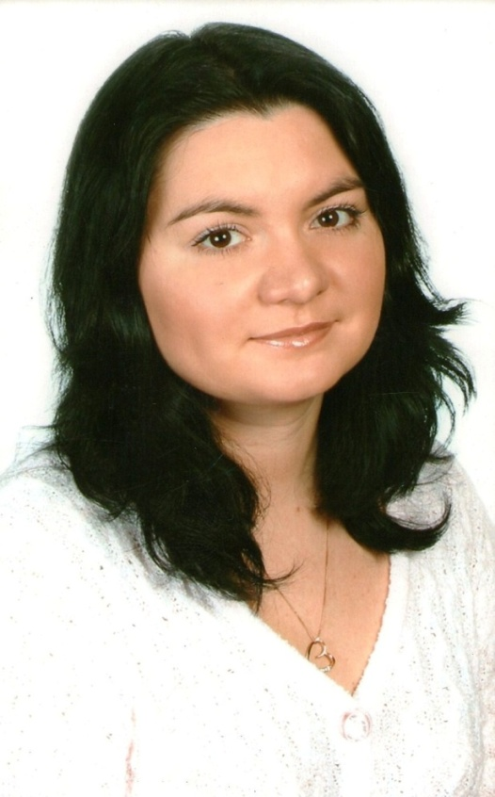
Групповое психокоррекционное занятие
Переверзева
Марина Юрьевна
Педагог-психолог первой квалификационной категории
Стаж работы 7 лет

Slide 3
Как я справляюсь со своим гневом?
1. «Вкус и запах радости»
Л. А. Никифорова. Цикл занятий по развитию эмоциональной сферы.
2.«Как я справляюсь со своим гневом» Г. Б. Монина, Е. К. Лютова-Робертс Плакатный материал

Slide 4
Цели
коррекция агрессивных проявлений и негативных черт характера, препятствующих общению;
расширение поведенческого репертуара и жизненного опыта воспитанников
отработка коммуникативных навыков, развитие навыков сотрудничества, взаимной эмпатии;

Slide 5
Этапы занятия
Ориентировочный этап
2. Коррекционный этап
3. Релаксационный этап
4. Заключительный этап

Slide 6
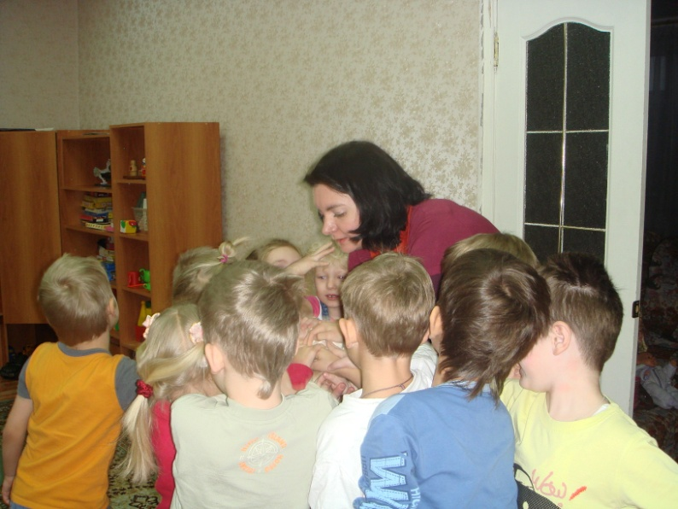
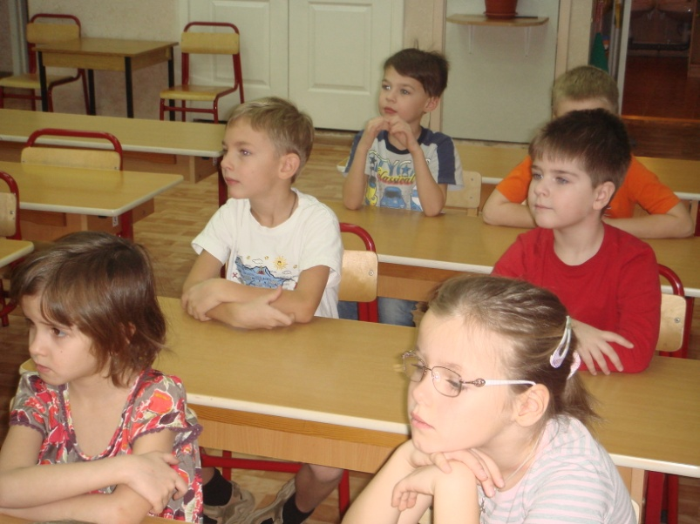
Ориентировочный этап
Включение в деятельность.
Ритуал вхождения в сказку.
Коррекционный этап
Сказка про двух гномов, которых поссорила злая соседка.
Метод сказкотерапии.
Дети учатся проводить параллель между сюжетом сказки и собственной жизнью.
Метод анализа жизненных ситуаций.

Slide 7
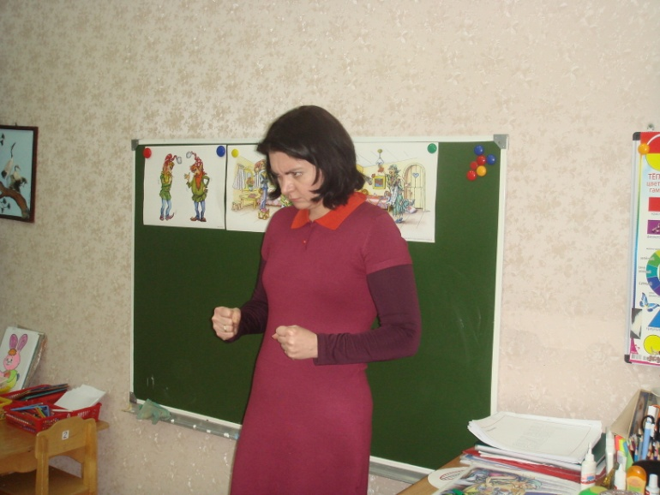
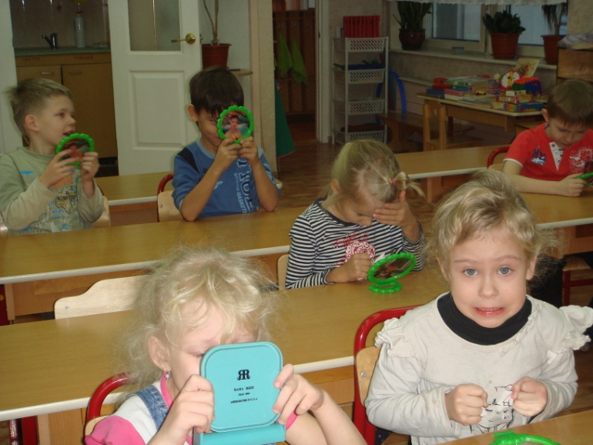
Коррекционный этап
Обучение различению эмоции по ее внешнему виду.
Объяснительно-иллюстративный метод.
Дети при помощи мимики изображают, как гномы сердились в сказке.
Метод психогимнастика.

Slide 8
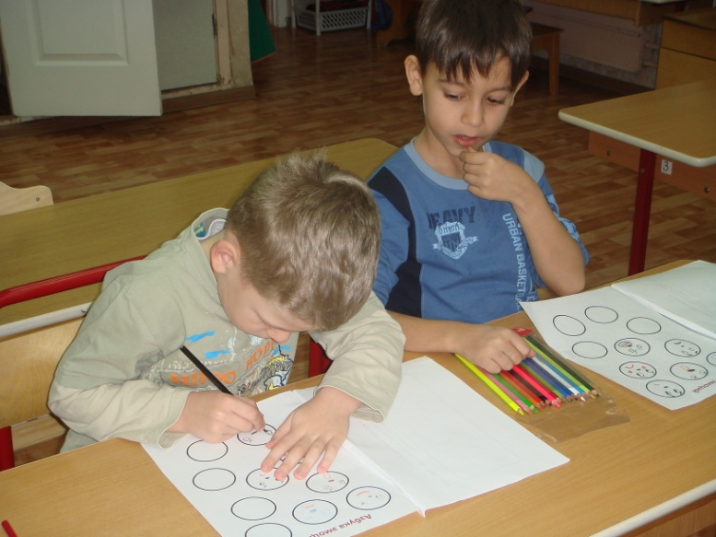
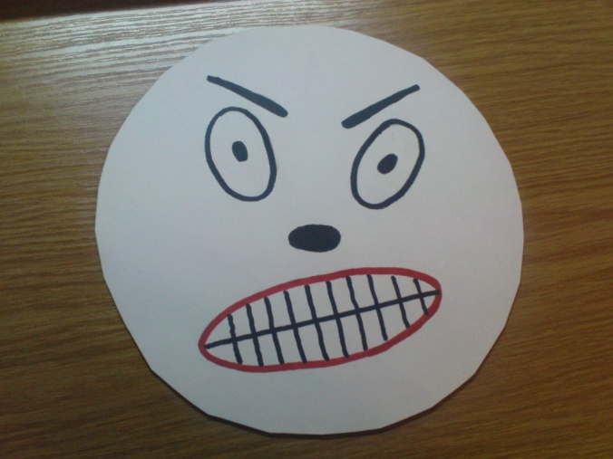
Коррекционный этап
Прорисовываем в альбмах эмоцию «гнев».
Метод - рисование на заданную тему.
Сердитый колобок
Проигрываем отрывок сказки по ролям.
Игра-драмматизация (элементы психодрамы)
«Проживание» конфликтной ситуации с целью помочь ребенку легче переносить аналогичные воздействия в жизни.

Slide 9
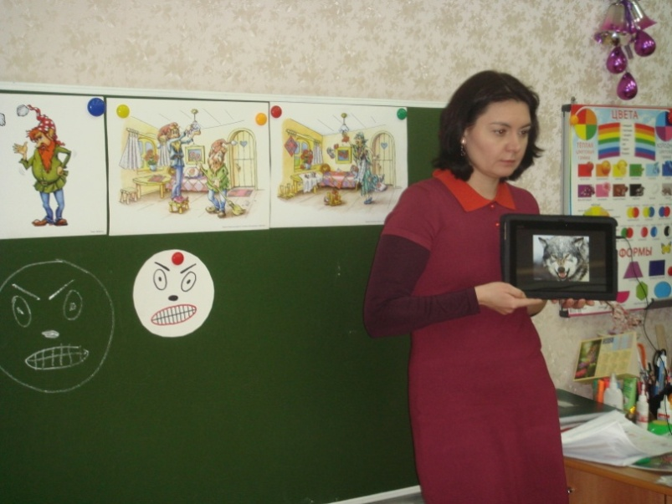
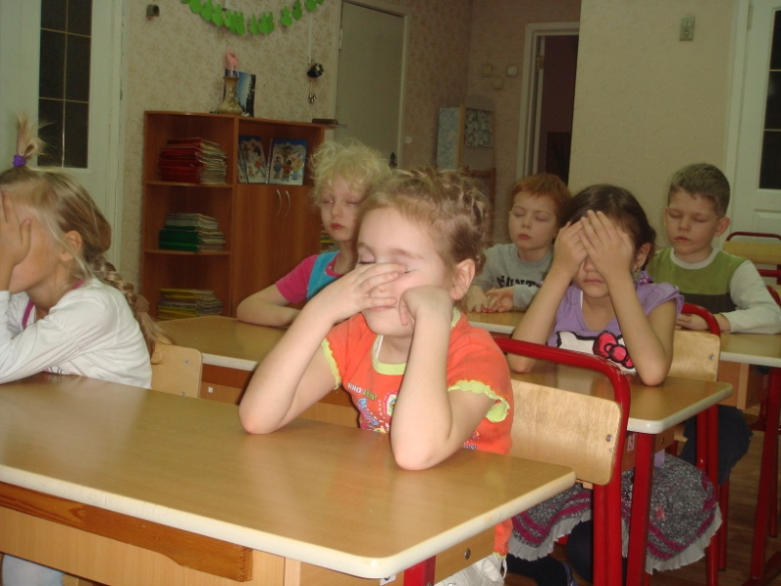
Коррекционный этап
Демонстрация фотографий «Как злятся животные»
Показ видеоролика: «Как злится природа»
Слушаем Симфонию № 5 Бетховена (музыкотерапия).
Использование интернет-ресурсов.
Использование различных анализаторных систем: зрения и слуха.

Slide 10
Коррекционный этап
Подготовленные последовательные вопросы психолога подводят детей к выводу, что эмоцию гнева испытывают и животные, и неживая природа и все люди. Злится можно, но нужно это делать, не обижая других людей.
Метод дискуссии.
Игровая психокоррекция (интерактивная игра).
Учимся анализировать свою агрессивность и устранять ее через игру и позитивное поведение.

Slide 11
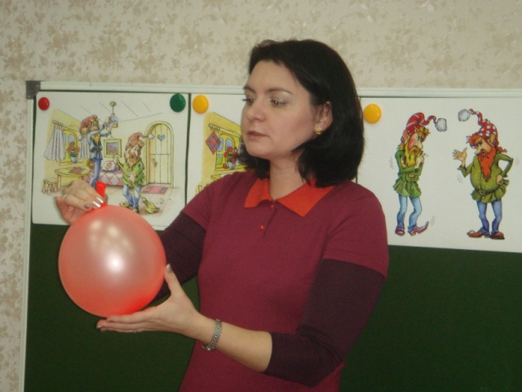
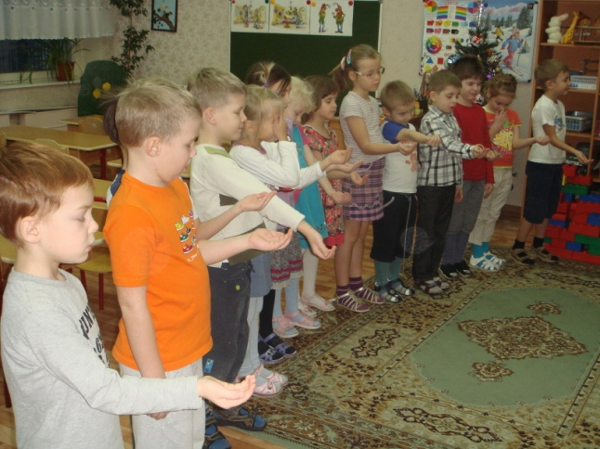
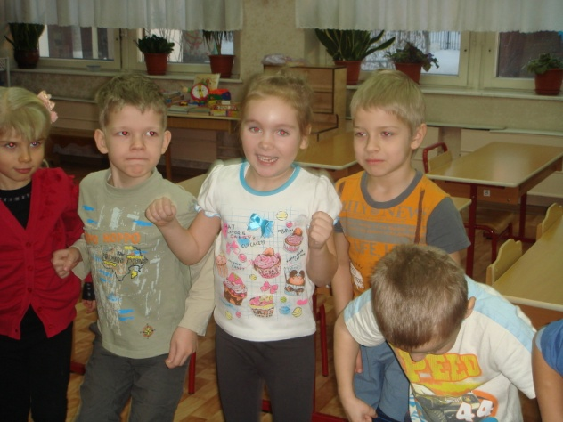
Коррекционный этап
Представляем, что шарик – наше тело, а воздух внутри - наша злость. Приходим к выводу, что от злости можно избавляться и злостью можно управлять.
Складываем злость в воображаемый мешочек и с силой кидаем об пол
Выпускаем гнев через стопы ног (топаем)

Slide 12
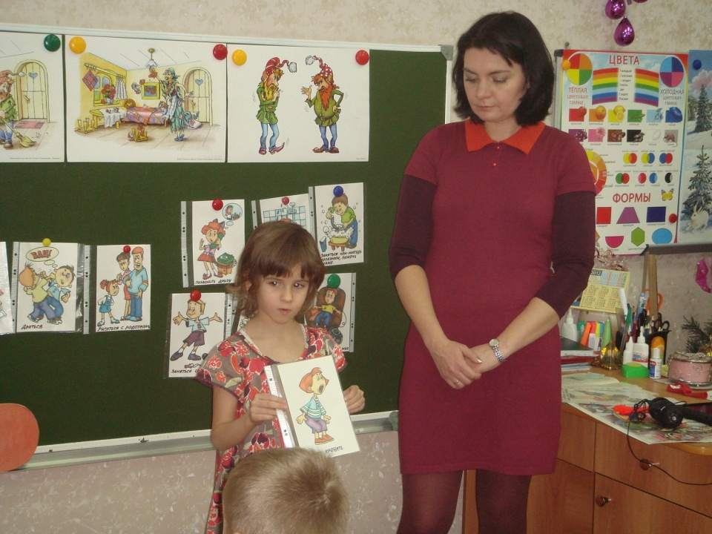
Коррекционный этап
Дети получают картинки с героями, которые выражают свой гнев разными способами. Обсуждают ситуации и их последствия, ранжируют картинки.
Проблемно-диалогическая технология. Метод дискуссии.

Slide 13
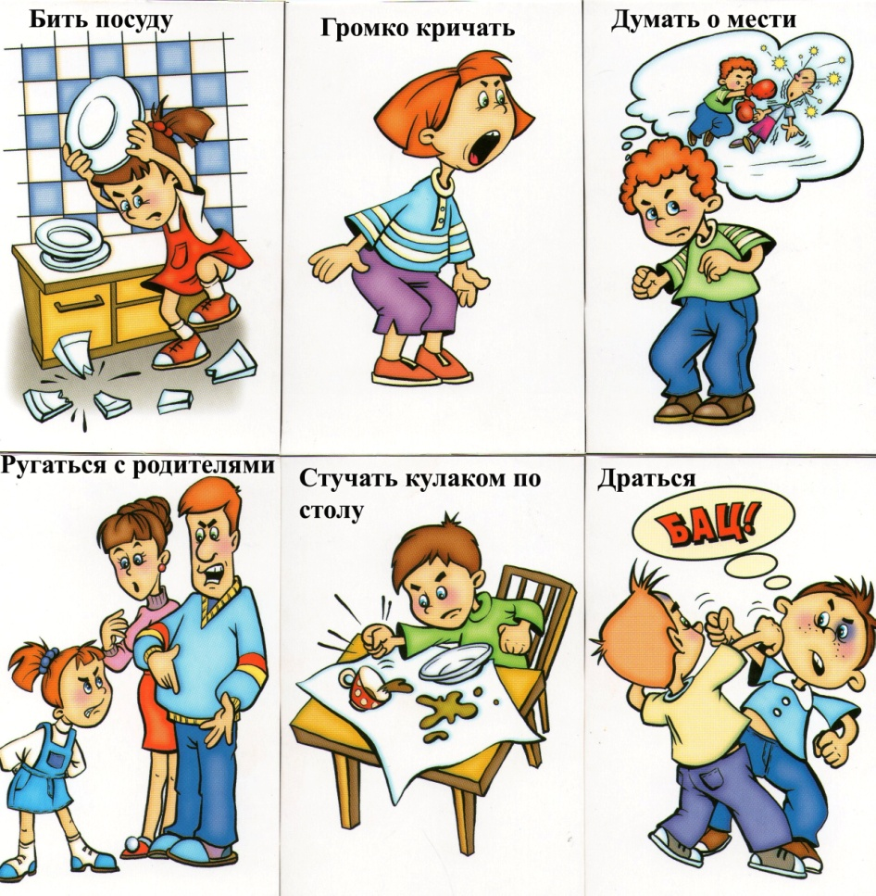
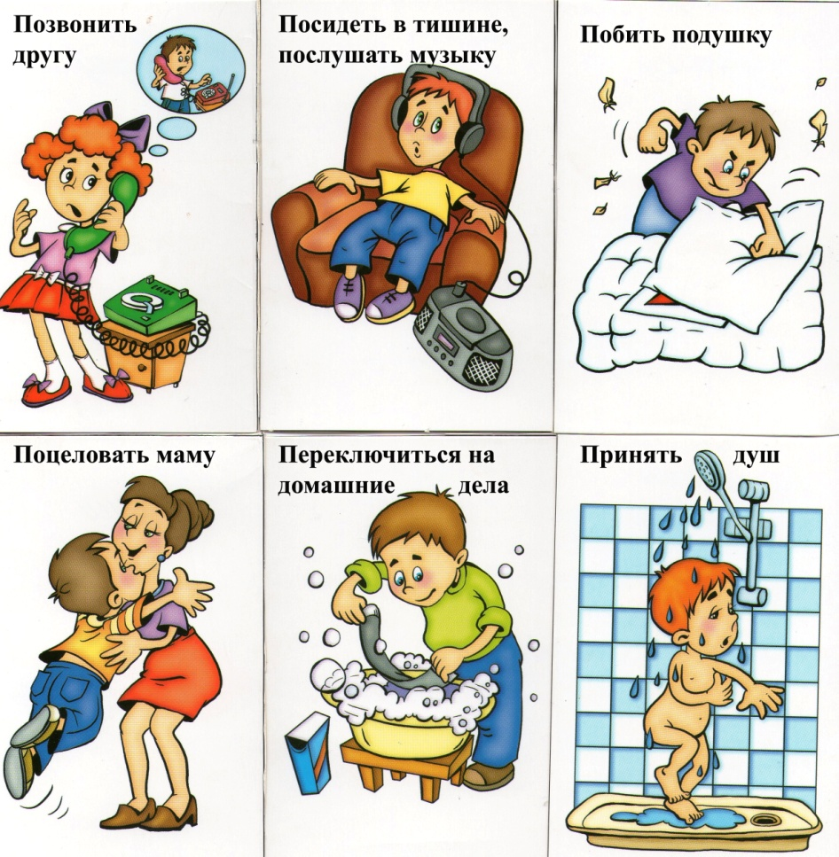
Коррекционный этап
В ходе обсуждения, дети приходят к выводу, что способы в зеленой рамке позволяют избавляться от гнева и управлять собой, а способы в красной рамке чреваты неприятными последствиями.
[2]

Slide 14
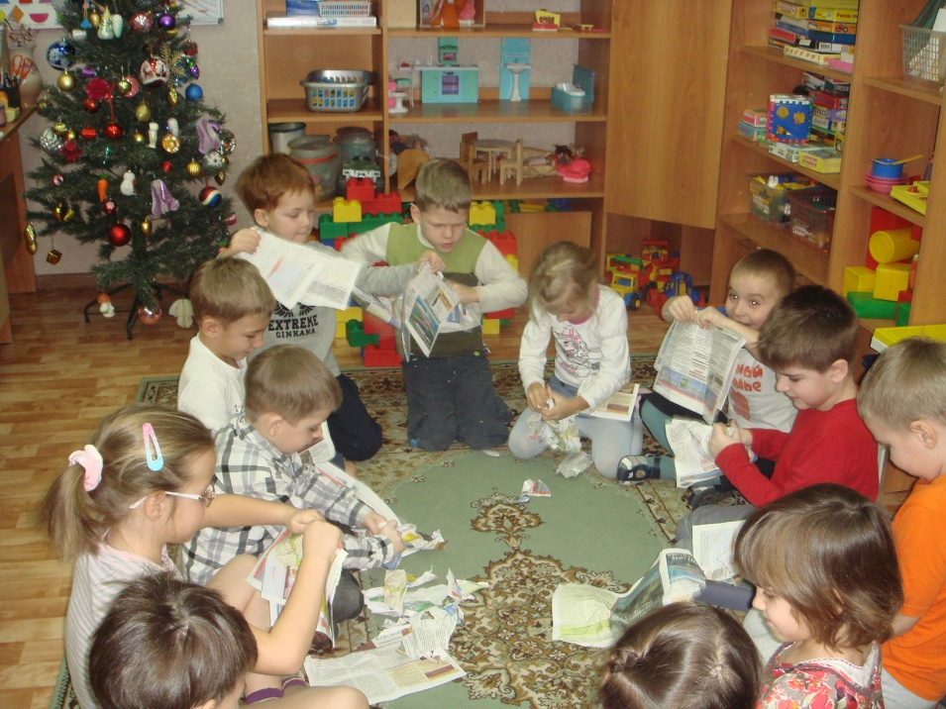
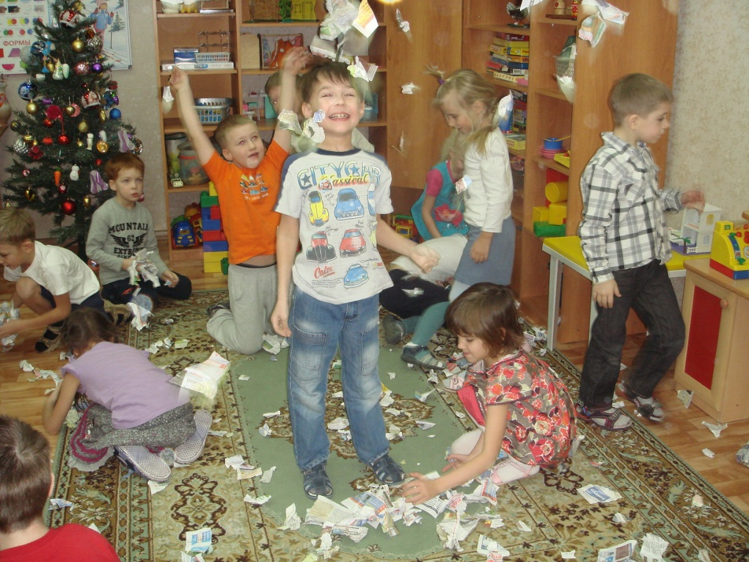
Релаксационный этап
Игровая психокоррекция (интерактивная игра). Игра «Снегопад».
Снижение психоэмоционального напряжения

Slide 15
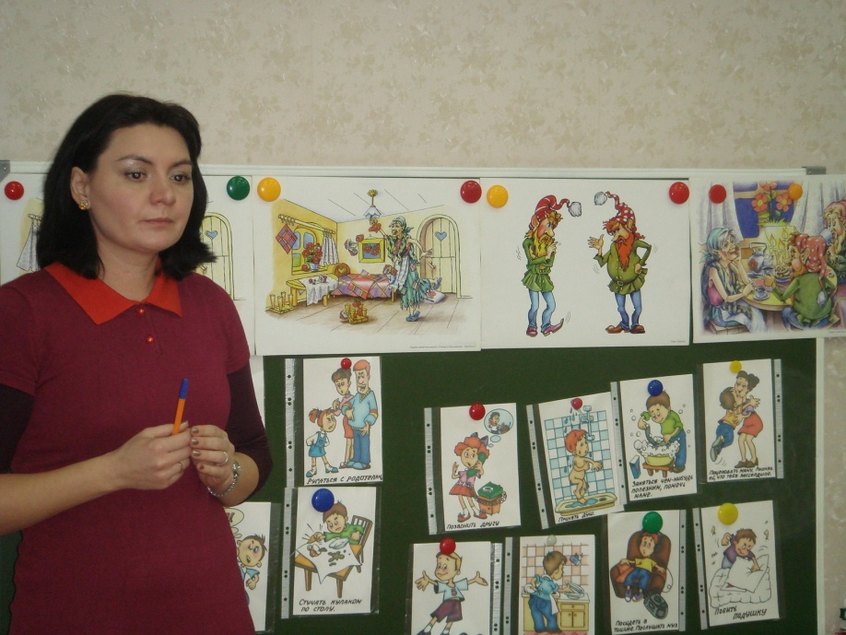
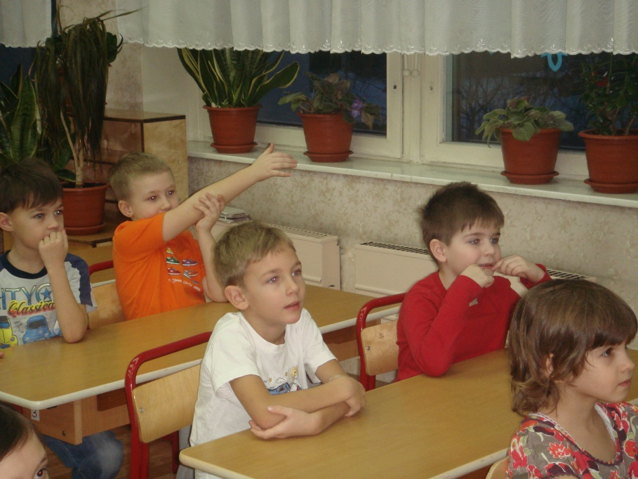
Заключительный этап
Подведение итогов. Дети помогают гномам научить злую соседку злится, не причиняя вреда окружающим. Перечисляют разные способы избавления от гнева.
Сказкотерапия.
Метод дискуссии.

Slide 16
В результате занятия нам удалось:
расширить представление об эмоции «гнев»;
научиться распознавать ее по внешнему проявлению;
понять, что гневом можно управлять;
узнать способы избавления от гнева, не нанося вреда окружающим.

Slide 17
Сердитый колобок

Slide 18
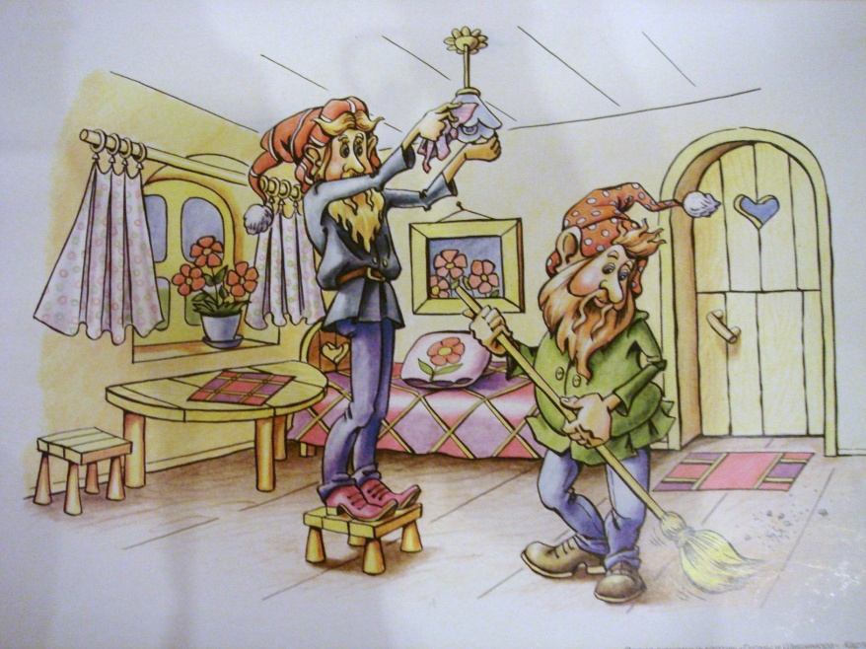
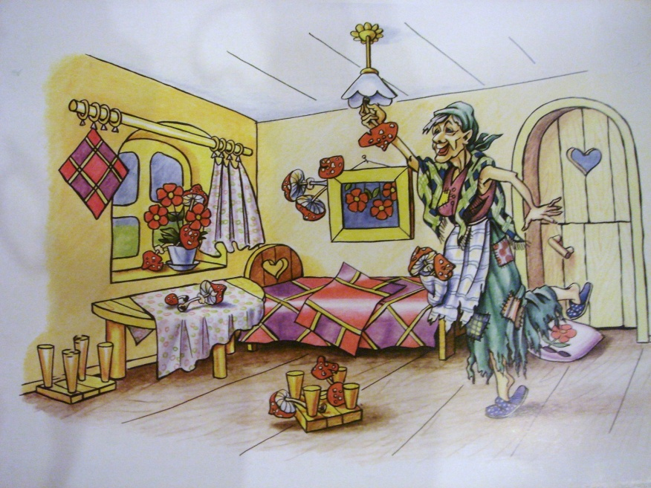
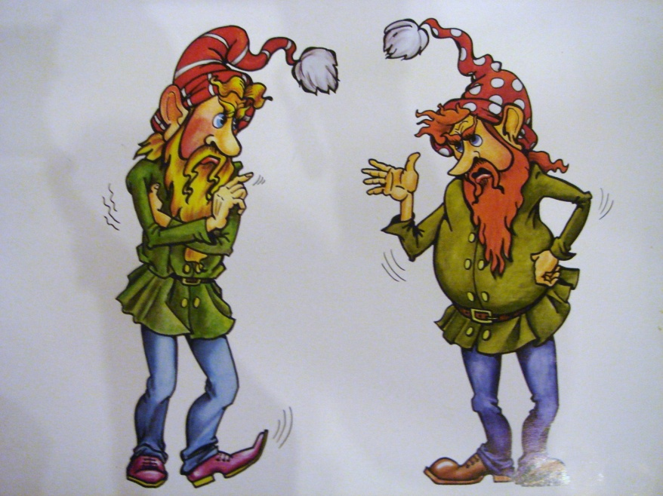
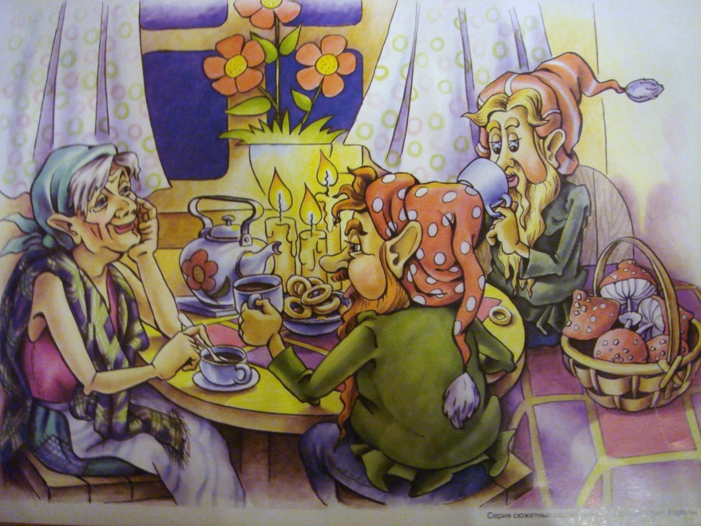
Демонстрационный материал для сказки [1]:
«Гномы и Шишимора»
1
«Гномы и Шишимора»
2
«Гномы и Шишимора»
«Гнев»
3

Slide 19
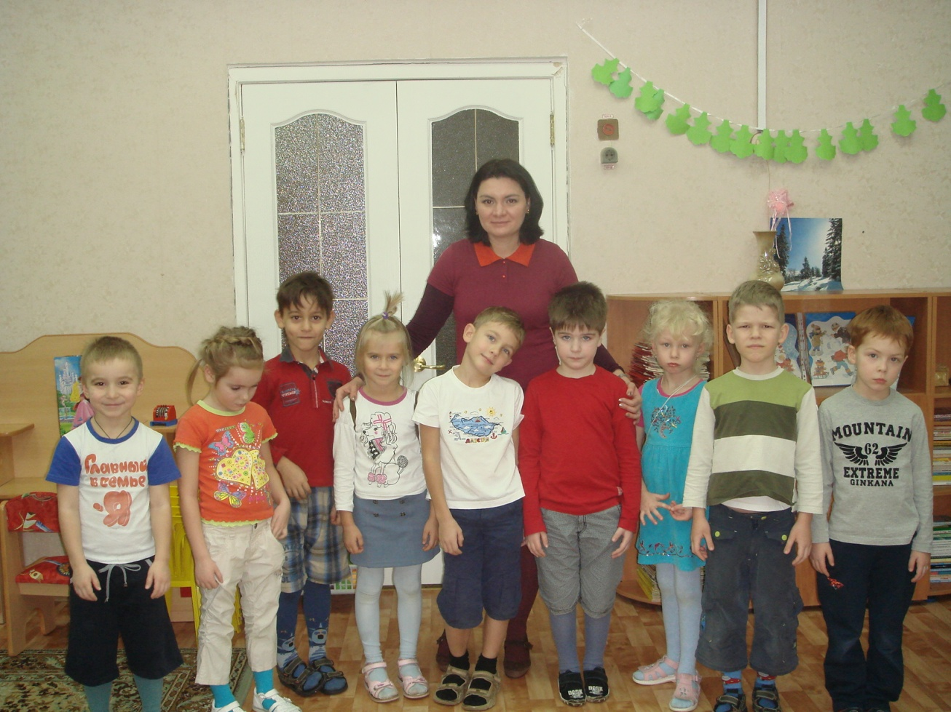
Спасибо за внимание!

